Slide 1
İLETİŞİM
İletişim Latince bir kelime olan comminus sözcüğünden türetilmiş Communnication kavramının karşılığı olarak kullanılmaktadır anlamı ; ortak kılma, toplumsallaşmış olmayı,birlikteliği,ortak katılımı vb. içermektedir.
İletişimi hem bireysel hemde
toplumsal düzeyde bir süreç
olarak ele almamız gerekir.

Slide 2
İLETİŞİM
Aristo “retorik (konuşma güzel söz söyleme)” sanatını “ikna etmek amacıyla kullanılan mevcut tüm yollar” olarak tanımlamıştır.
İletişim davranış değişikliği meydana getirmek üzere düşünce, bilgi,duygu,tutum ve becerilerin paylaşılması sürecidir.
Düşünce, bilgi ve görüşlerin; konuşma, yazı ve resim gibi semboller kullanarak paylaşımı ve aktarımıdır
Kaynak Hedef (Amaç gayesi)

Slide 3
Temel İletişim Yetenekleri
Konuşma Yazma
Kodlama yeteneği
Dinleme Okuma
Kod açma yeteneği
Düşünme (yorumlama)
Ortak yetenek

Slide 4
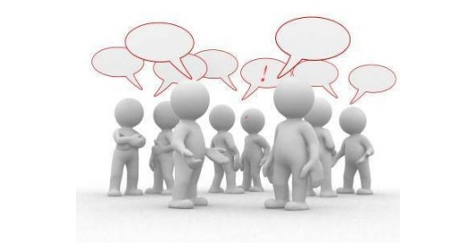
Sağlık İletişimi
1970’li yıllarda Kuzey Amerika’da iletişim bilimleri alanında gelişmeye başlamış olan sağlık iletişimi alanı Sosyal bilimler (iletişim, psikoloji, sosyoloji, antrolopoloji, pazarlama, halkla ilişkiler vb) ile tıp alanını birleştirmeye çalışan sağlık iletişimi disiplinidir.
En genel anlamda; sağlık konusu ile ilgili kişilerin ya da grupların, ilgili hedef gruplara yönelik olarak gerçekleştirdiği iletişim şekli olarak tanımlanabilir (Okay, 2009).

Slide 5
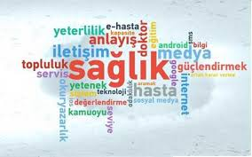
Sağlık İletişimi
İletişim araçları ile sağlık kampanyalarında kullanılan basılı, görsel ve işitsel materyallerden, televizyondaki sağlık programlarına, sağlık portallerine ya da sosyal medyada yayılan sağlık bilgilerine kadar çok geniş bir alanı kapsar.

